Slide 1
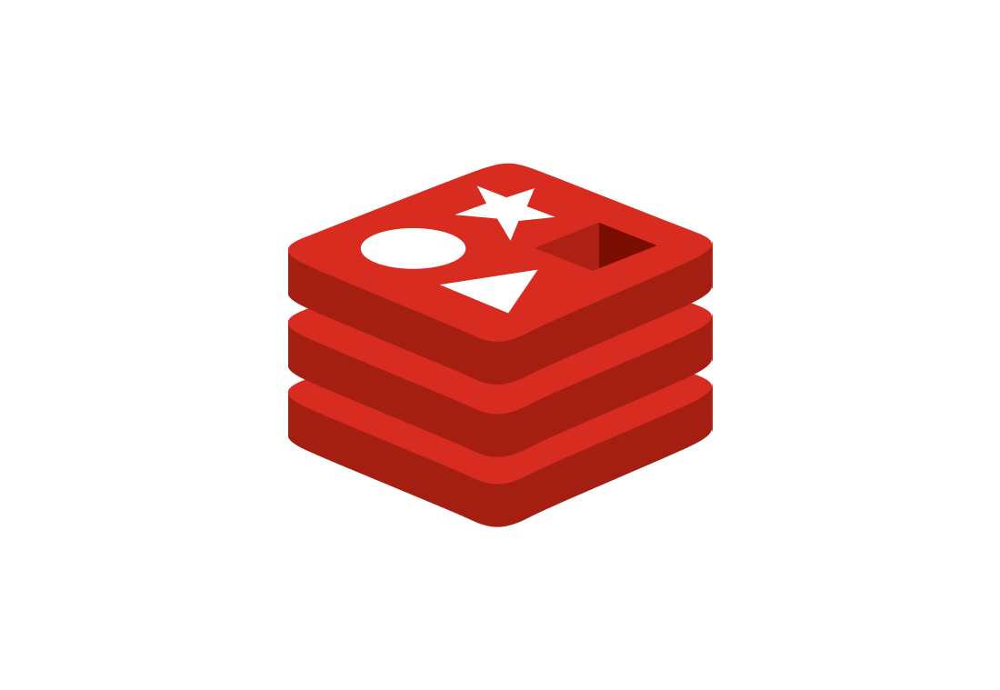
Redis 복수키 한 번에 삭제

